Slide 1



Оформление командировки
АРХИТЕКТОР 1С

Slide 2


Меня хорошо видно
& слышно?

Slide 3
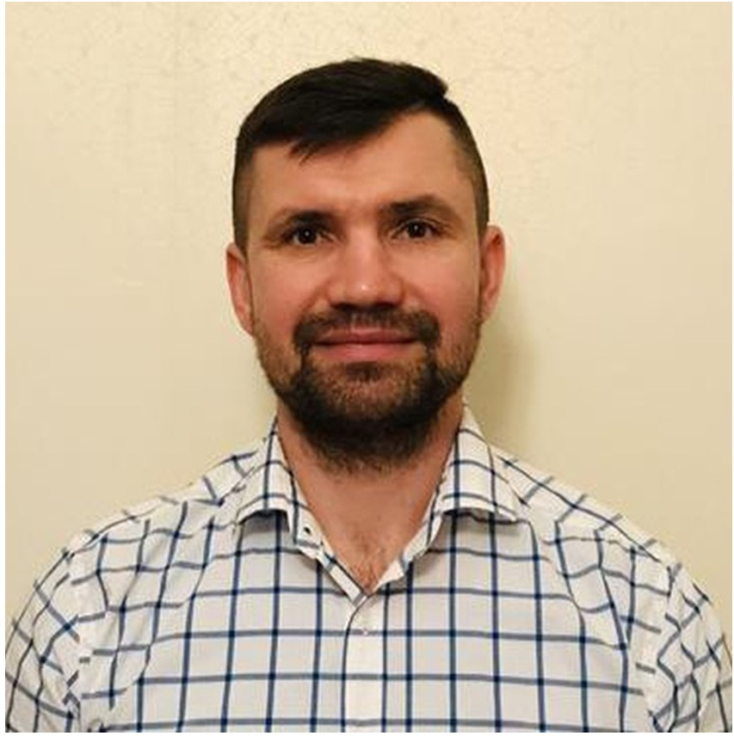
Защита проекта
Тема: Оформление командировки
Евгений Клишев
Руководитель группы разработки 1С
«Комита цифровые технологии»
Сертифицированный специалист 1С

Slide 4
План защиты
Цель и задачи проекта
Какие технологии использовались
Что получилось
Выводы
Вопросы и рекомендации

Slide 5
Цель и задачи проекта
Цель проекта: автоматизировать процесс оформления командировок сотрудников
1. | Планирование командировок руководителям
2. | Ведение заявок на командировки в разрезе сотрудников
3. | Контроль бюджетов на проживание и проезд
4. | Передача информации в систему бронирования
5. | Получение информации из системы бронирования

Slide 6

Какие технологии использовались
1. | BPMN – моделирование бизнес процессов
2. | PlantUML – проектирвоание архитектуры системы в нотациях C4, ER
3. | GIT – хранение и версионифицирование файлов результата проекта
4. | 1С: Накидка – прототипирование форм реализуемого приложения
5. | 1С: Предприятие - разработка приложения планирования и ведение заявок на командировки платформа
6. | PinkRabbitMQ - внешняя компонента Native API компонента 1С с открытым исходным кодом, для обмена сообщениями через RabbitMQ
7. | Rabbit MQ - брокер сообщений
8. | YaxUnit – реализация юнит тестирования разработанных процедур и функций приложения
9. | Vannesa – automation – реализация сценарного тестирования разработанного функционала

Slide 7
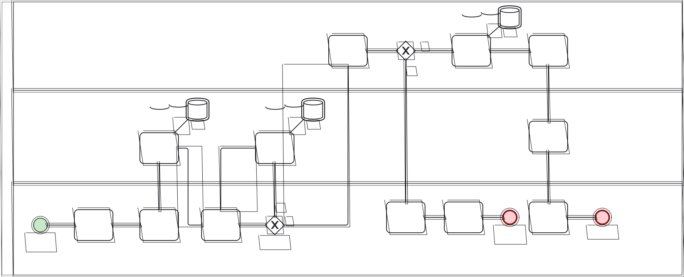
Схема процесса as - is

Slide 8
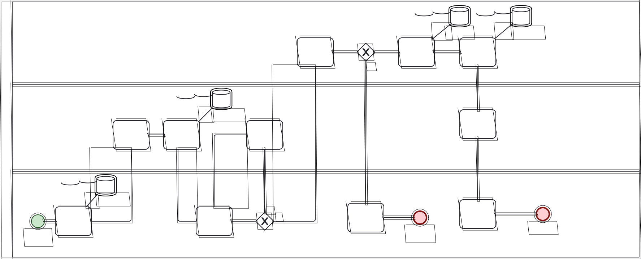
Схема процесса to - be

Slide 9
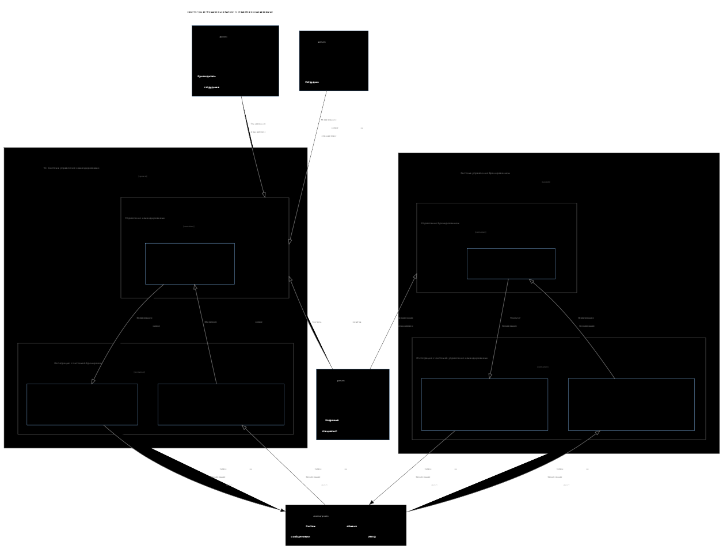
Архитектура интеграционных решений

Slide 10

ER диаграмма основых объектов

Slide 11
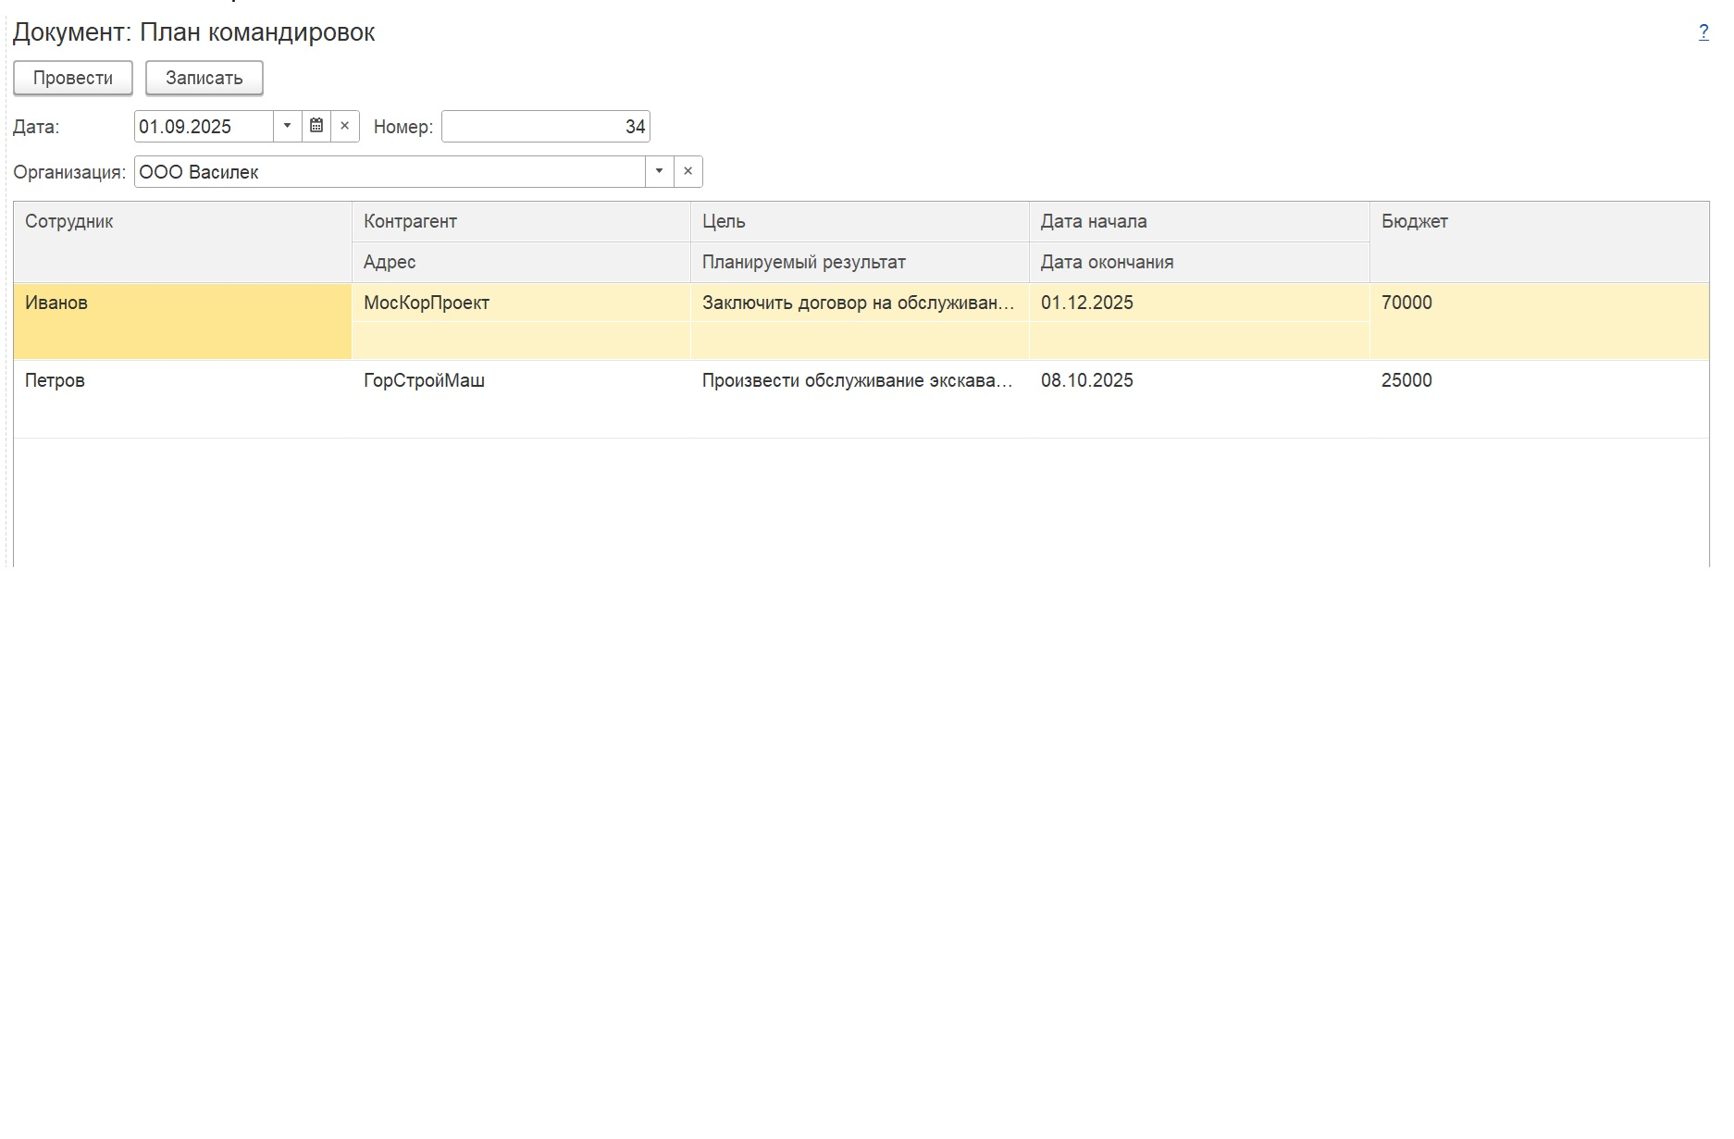
Прототип формы плана командировок

Slide 12
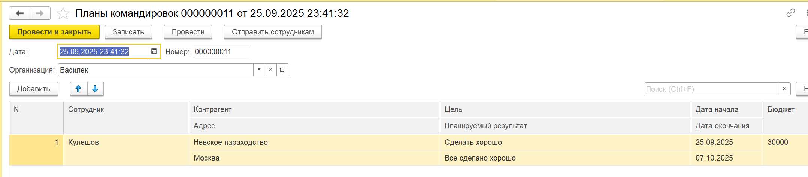
Форма плана командировок

Slide 13
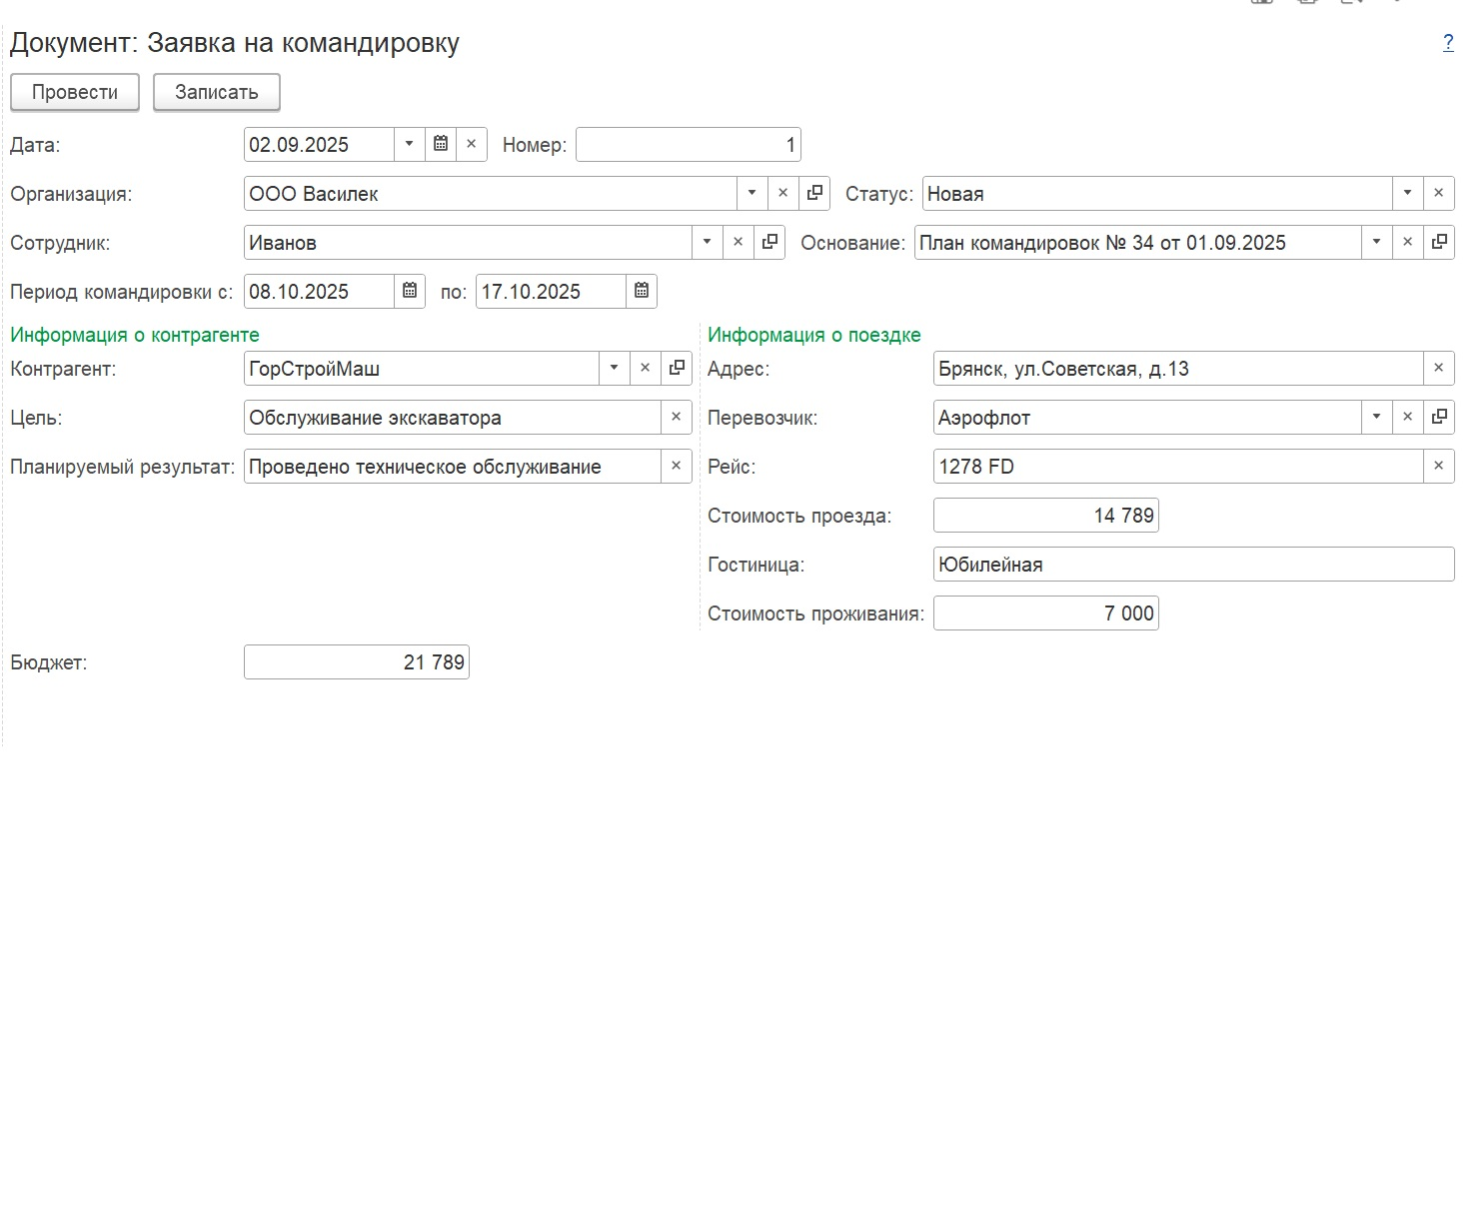
Прототип формы заявки на командировку

Slide 14
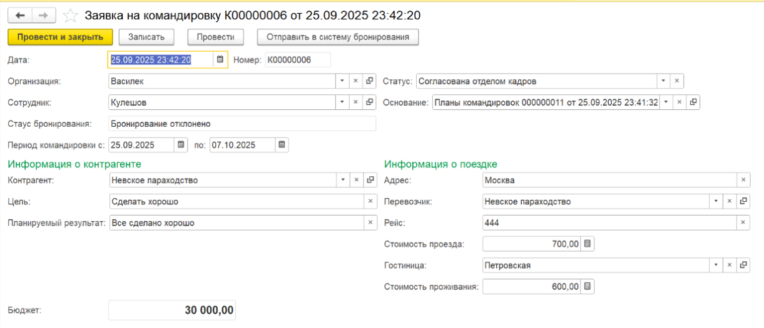
Форма заявки на командировку

Slide 15
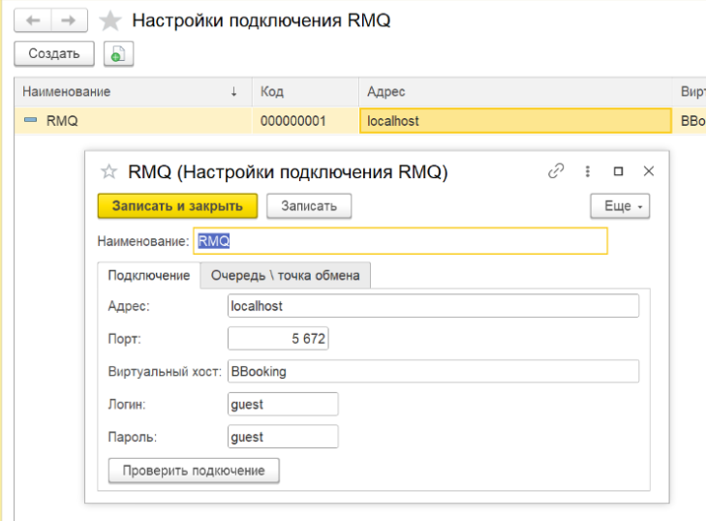
Работа с брокером сообщений

Slide 16
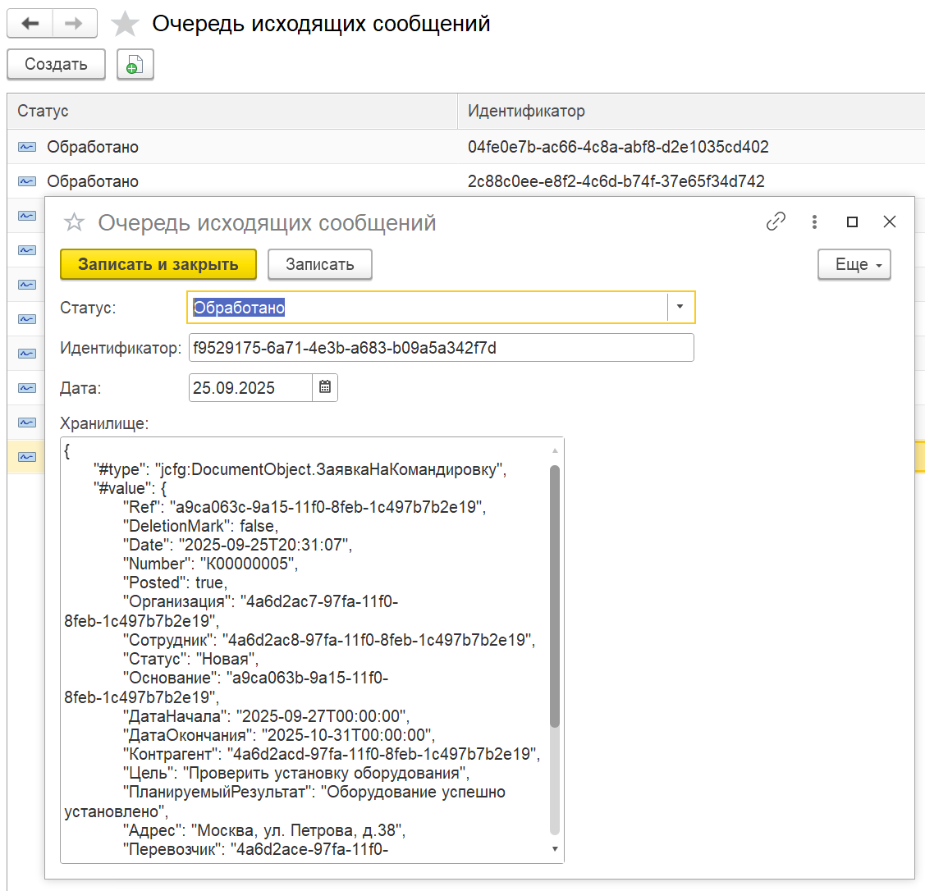
Очереди сообщений

Slide 17
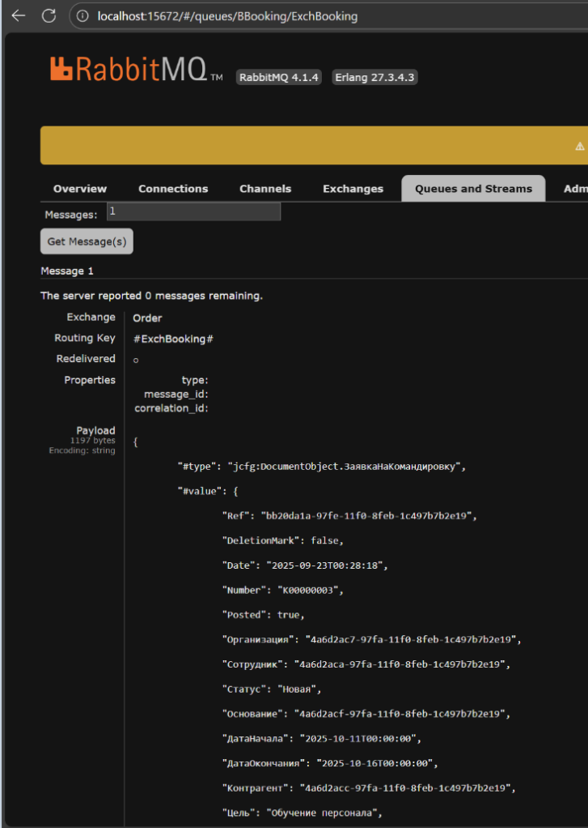
Сообщение в RMQ

Slide 18
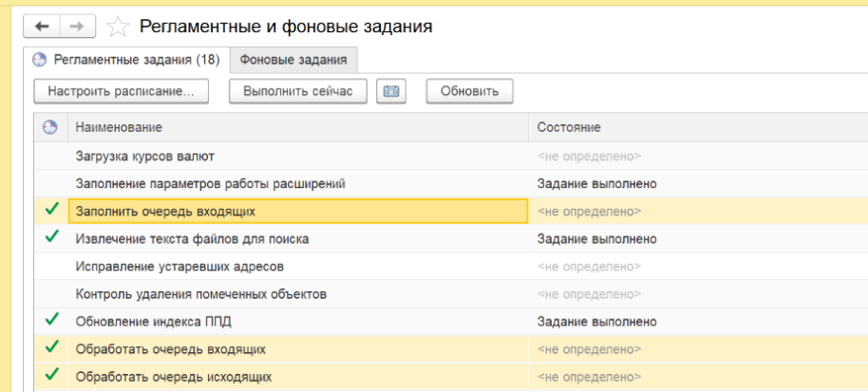
Регламентные задания работы с брокером сообщений

Slide 19
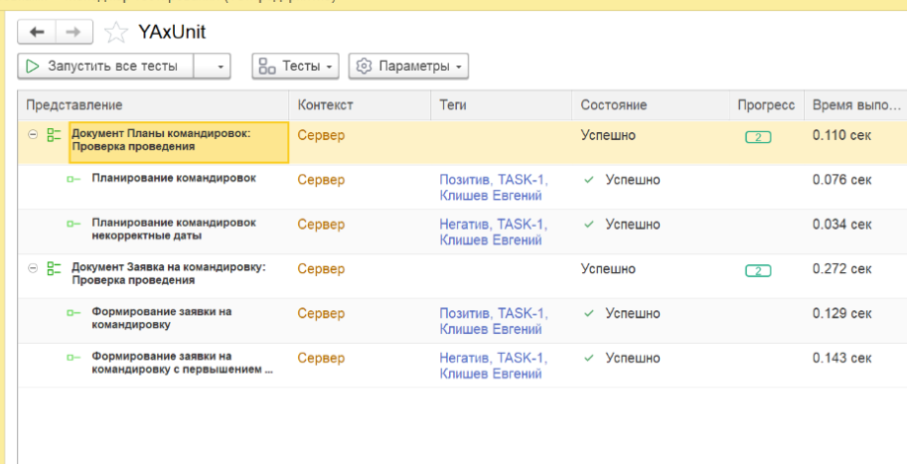
Юнит тестирование

Slide 20
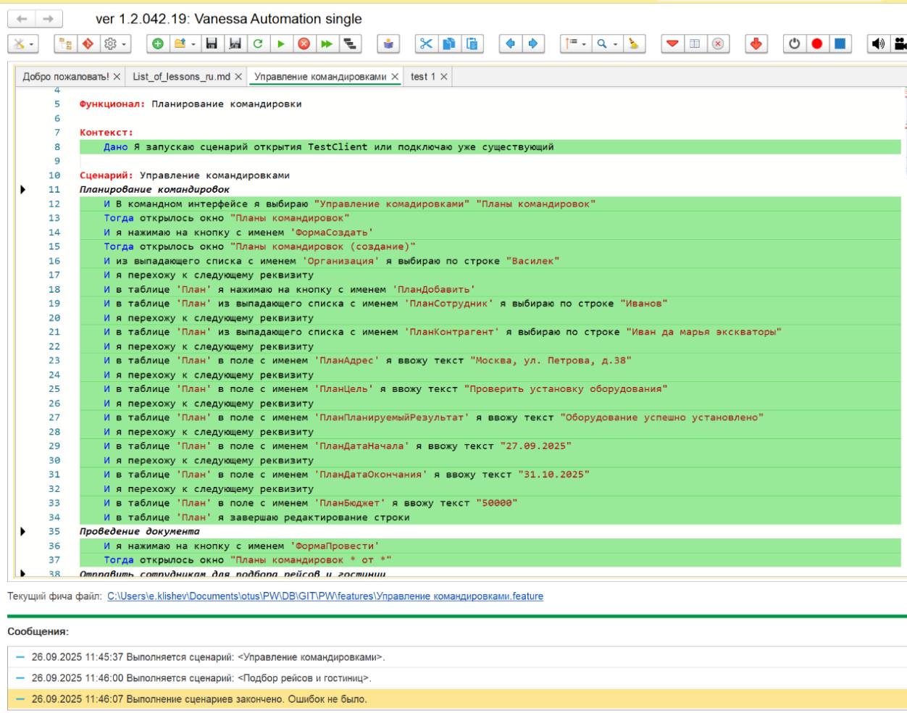
Сценарное тестирование

Slide 21
Выводы
1. | Описаны модели бизнес-процессов, схемы интеграционных потоков, ER- диаграмма основных объектов системы
2. | Реализована библиотека для работы с Rabbit MQ c использованием внешней компоненты PinkRabbitMQ
3. | Реализована MVP на платформе 1С с функционалом: планирования и оформления заявок на командировку, формирования сообщений для передачи в систему бронирования, обработка входящих сообщений от системы бронирования
4. | Реализованы юнит и сценарные тесты
5. | Создан GIT репозиторий со всеми артефактами проекта

Slide 22
Вопросы и рекомендации
+
–
если есть вопросы
если вопросов нет

Slide 23

Спасибо за внимание!

Slide 24


